Slide 1
Breslele medievale in Bistrita

Slide 2
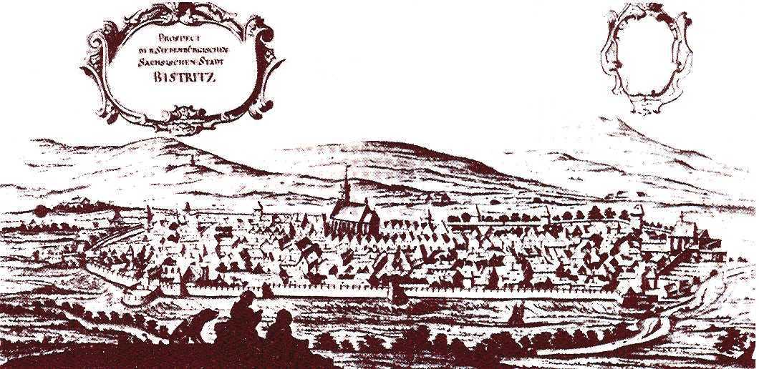
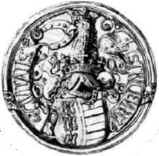
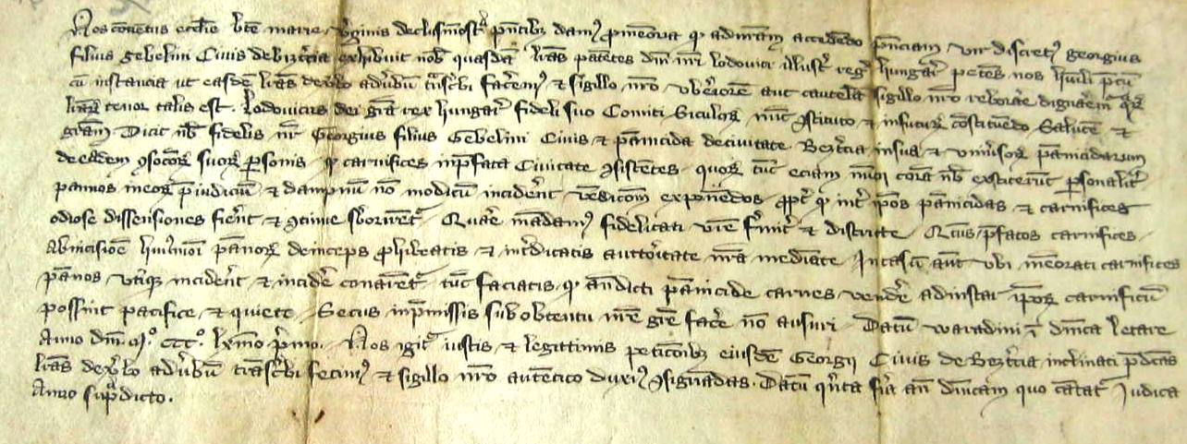
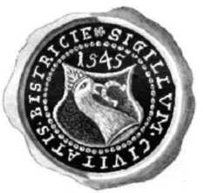
Începand cu secolul al XV-lea, incep sa fie pomeniti in documentele pastrate ale vremii, tot felul de reprezentanti ai mestesugarilor si comerciantilor, oameni înstariti, ce aveau un cuvânt de spus în viata orasului

Slide 3
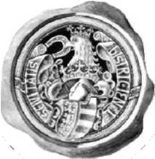
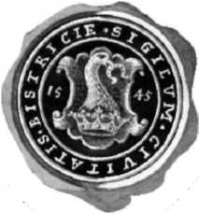
Arhivele orasului contureaza o imagine a burgului medieval, cu intense activitati de mestesug si comert.

Slide 4
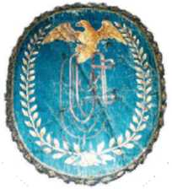
BreAsla curelarilor este atestata la Bistrita între 1412-1529 prin mentionarea unor familii, precum Reimer si Corrigiator, care vor ocupa functii importante în administrarea orasului.

Slide 5
Breslele pantofarilor si cismarilor

Slide 6
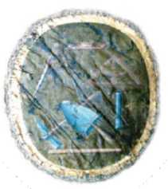
BreAsla zidarilor Avântul economic al Bistritei din sec.XV va genera si dezvoltarea zidaritului, pietraritului si a altor activitati constructive. Între 1467-1524 la Bistrita sunt atestati 4 zidari (Baumann) care ajung în anii 1465-1468 jurati ai orasului.

Slide 7
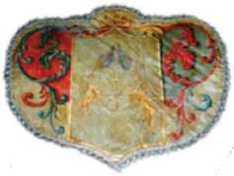
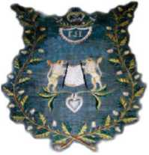
BreAsla rotarilor s-a dezvoltat odata cu accentuarea caracterului urban al localitatii mai ales din sec.XV-XVI. Însemnele breslei rotarilor apar pe mobilierul de sec.XVIII din Biserica Evanghelica, iar Muzeul de Istorie Bistrita pastreaza o lada de bresla apartinând acestui mestesug.

Slide 8
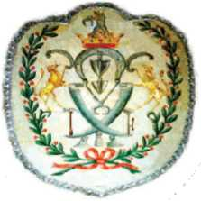
Un mestesug cu larga raspandire in viata cotidiana a fost cel al prelucrarii fierului, produsele mesterilor fierari fiind necesare tuturor categiriilor sociale.

Slide 9
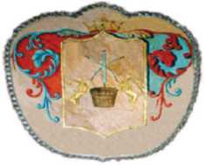
Breasla cojocarilor

Slide 10
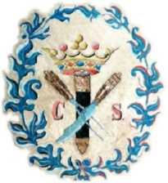
Din cadrul mestesugului fierariei se formeaza la Bistrita si bransa cutitarilor atestati printr-un anume Ioannes care confectiona cutite, ace si tacâmuri.

Slide 11
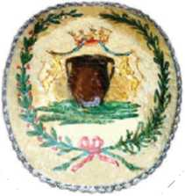
Breasla olarilor

Slide 12
Breasla macelarilor este o bresla importanta a orasului al carui blazon apare frecvent pe mobilierul pastrat în Biserica Evanghelica din oras, dar si pe un imobil de sec.XVI-XVIII de pe strada N.Titulescu (fosta Ungargasse) nr.8.

Slide 13
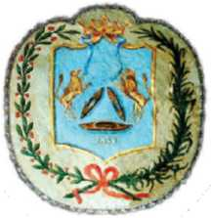
Breslele tesatorilor si blanarilor

Slide 14
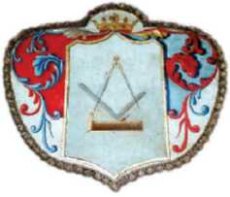
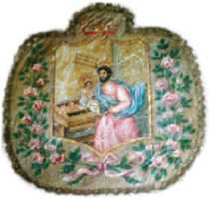
Breasla tamplarilor, foarte importanta intre ghildele locale. Imagine cu sfantul iosif, patronul tamplarilor.

Slide 15
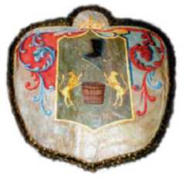
Breasla selarilor apare la Bistrita probabil in secolul al XV-lea când membrii acestei bresle primesc spre constructie si administrare acest turn.

Slide 16
Breasla dogarilor are o importanta deosebita în rândul mestesugurilor medievale. Turnul dogarilor este singurul fragment pastrat pana azi al fortificatiei medievale bistritene.

Slide 17
Material realizat de serviciul monumente istorice

